Slide 1

Présentation
Région de Est (Burkina) / Département de l’Attacora-Donga (Bénin) / Régions des Savanes et Kara (Togo) / Upper East and Northern Regions (Ghana)
PAMOBARMA : Projet d’Appui à la MObilité du Bétail pour un meilleur Accès aux Ressources et aux Marchés / C3 PREDIP

Slide 2

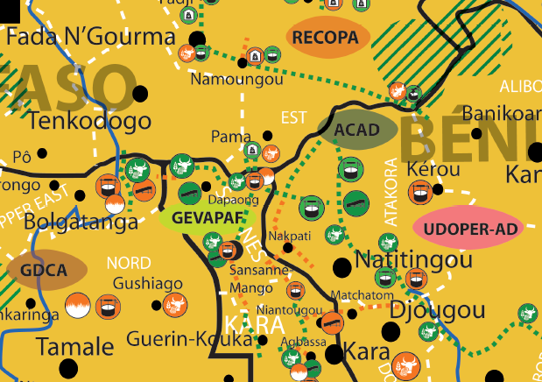

Slide 3


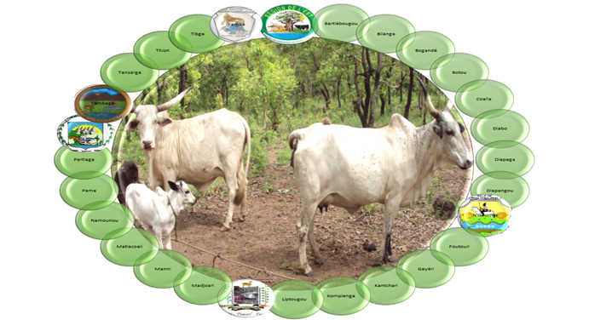
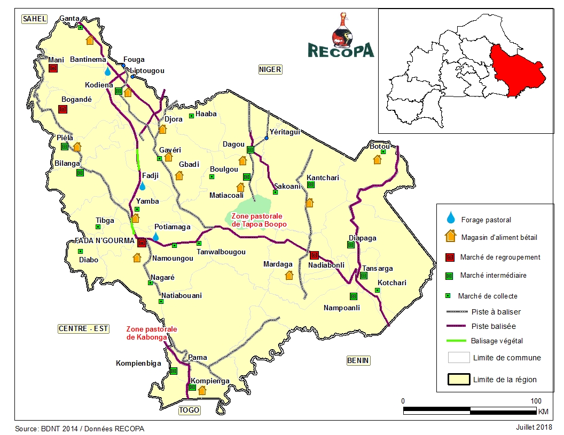
TERRITOIRE DE l’ECOPARE

Slide 4
PRESENTATION DU RECOPA
Le Réseau de Communication sur le Pastoralisme (RECOPA) est une association pastorale de droit Burkinabè crée en 1998 et officiellement reconnue en 2002.
Présente dans 08/13 régions du Burkina Faso avec 05 antennes régionales opérationnelles (Est, Nord, Sahel, Ouest et Centre Est). œuvrant dans le développement du pastoralisme/agropastoralisme

Slide 5
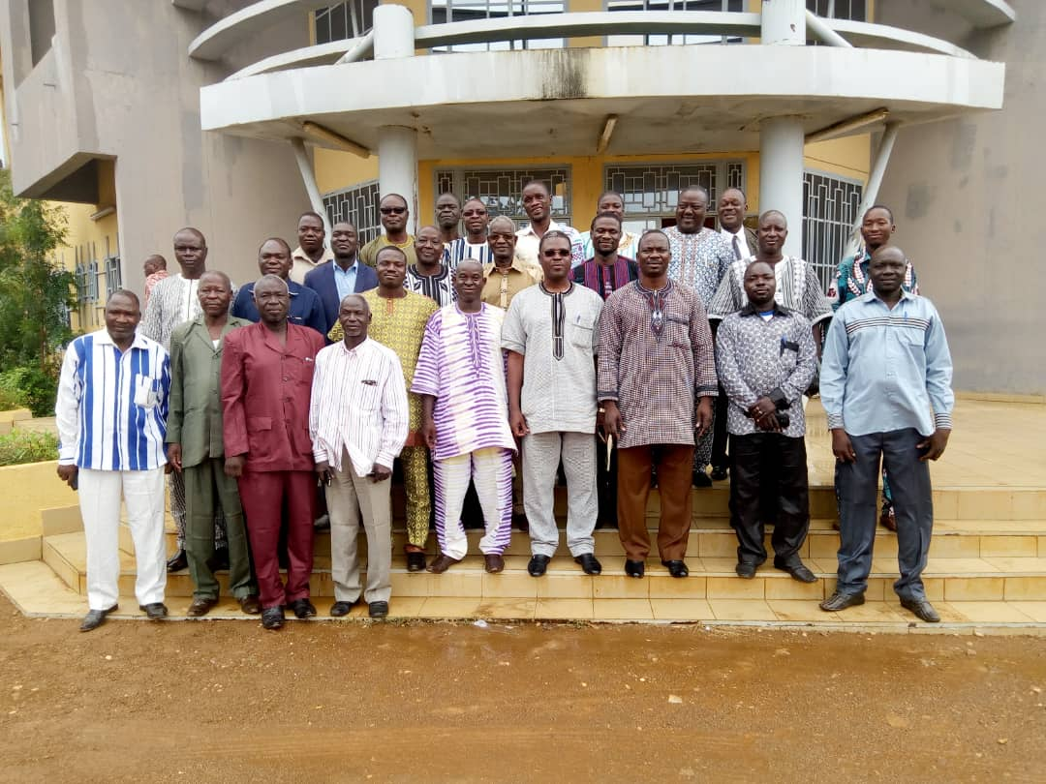
INTERCO, Est BURKINA FASO
ECOPARE :Entente pour la Coopération Pastorale dans la Région de l’Est
Processus de mise en place depuis 2010 avec l’appui du RECOPA et d’AFL
Elle regroupe 28 collectivités de la région de l’Est, présidée par le PCR-EST

Slide 6
ACTIVITÉS MISES EN ŒUVRE DANS LE CADRE DU PREDIP
Activités | Niveau de Réalisation
Négociation de piste à bétail | 80 km de tronçons de pistes sécurisés dans les communes de Fada et Gayeri dont 45 km de tronçons de piste balisés
Négociation et balisage d’une aire de repos | 1 aire de repos de 18 ha sécurisée et balisée dans la commune de Gayeri

Slide 7
ACTIVITÉS MISES EN ŒUVRE DANS LE CADRE DU PREDIP
Activités | Niveau de Réalisation
Réalisation de BAB | En cours de construction dans la commune de Fada
Réalisation de deux forages pastoraux | Deux forages réalisés avec systèmes d’exhaure solaire dans les communes de Fada et de Yamba sur une aire de repos et un tronçon de piste

Slide 8





Slide 9
EVENEMENTS MARQUANTS
Attaques de MAB
Fermeture des MAB pour cause de Covid et insécurité
Baisse de fréquentation de certains marchés
Développement du convoyage des animaux par camions au détriment du convoyage à pieds
Enlèvements de bergers avec demandes de paiements de rançons par des bandits
Occupation des espaces pastoraux et couloirs de transhumance par les HANI
Installation des PDI sur certaines zones de pâture

Slide 10
EVENEMENTS MARQUANTS
Changement d’itinéraire par les transhumants
Fermeture des frontières aux transhumants
Imposition et prélèvement de la ZAKAT sur le Bétail par les HANI
Inaccessibilité à certaines localité due à l’insécurité pour mener des activités
Le non retour de certains éleveurs transhumants sur leur terroir d’attache

Slide 11
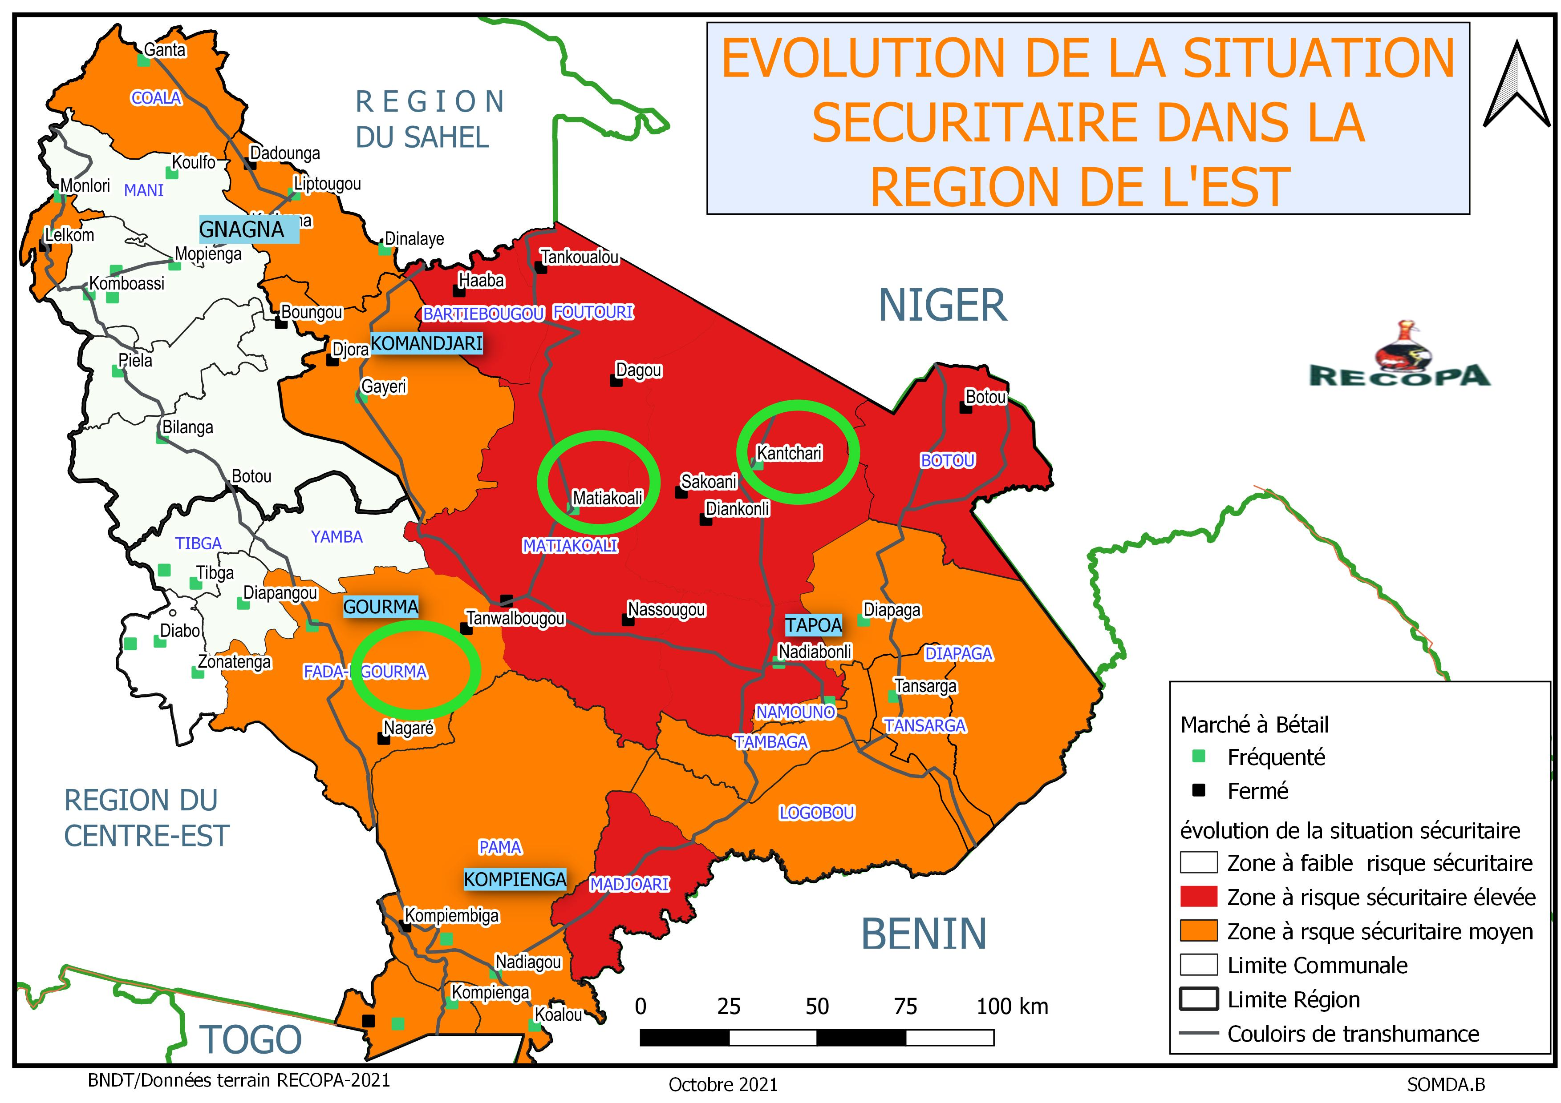
ANALYSE SUR DES ÉVÈNEMENTS EMBLÉMATIQUES

Slide 12
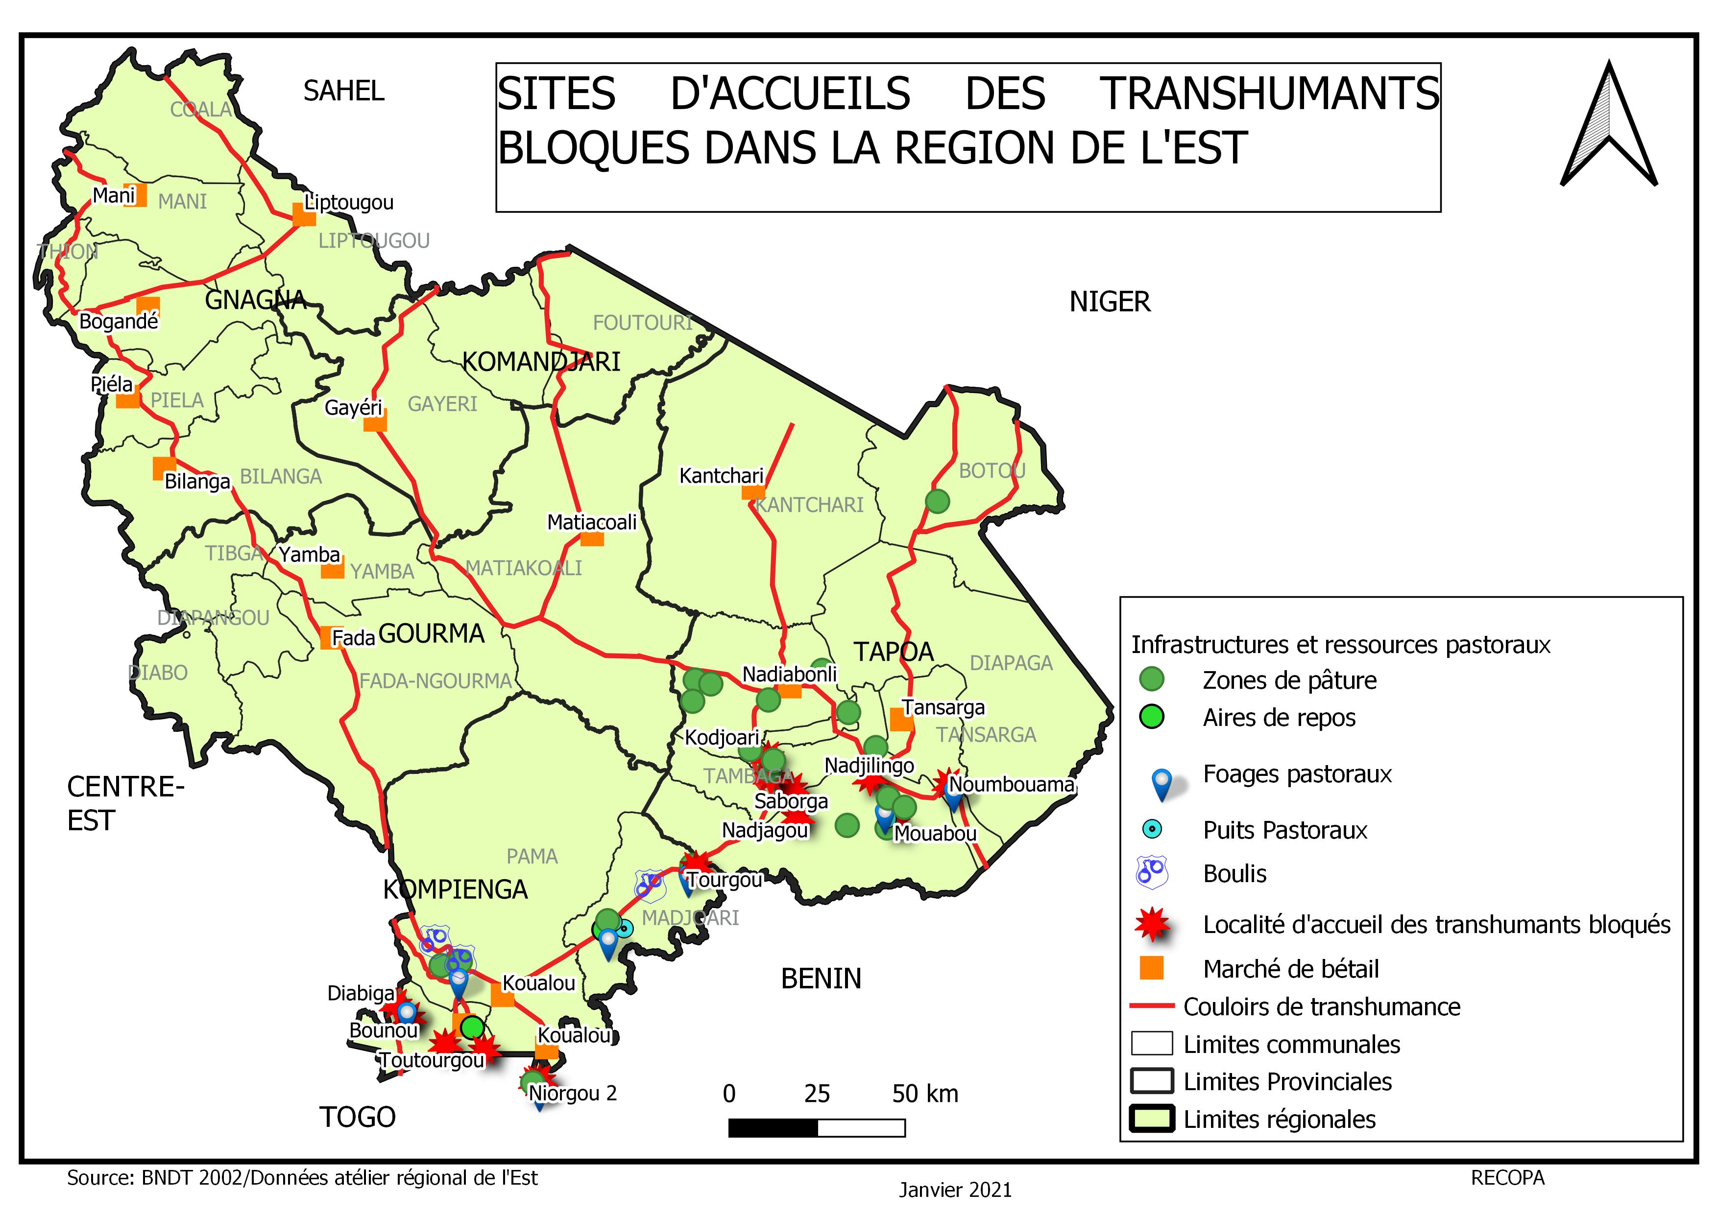

Slide 13
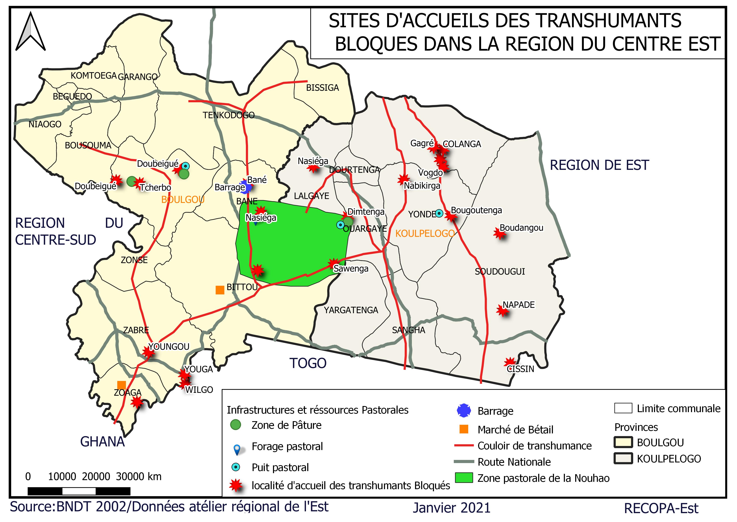

Slide 14
Exemples suivi / Analyse

Slide 18
RECOMMANDATIONS ET PERSPECTIVES
Renforcer le partenariat entre les acteurs en charge de la transhumance transfrontalière des pays de départ et les pays d’accueils à travers les voyages d’échanges et la dynamisation des cadres de concertation transfrontaliers avec l’implication des FDS et les hommes de médias
accompagner les jeunes éleveurs des zones affectées par la crise dans la recherche d’emplois afin de limiter les tentations de rejoindre des groupes de crimes organisés
Accompagner le renforcement du dispositif de pérennisation des infrastructures agropastorales à travers ECOPARE

Slide 19

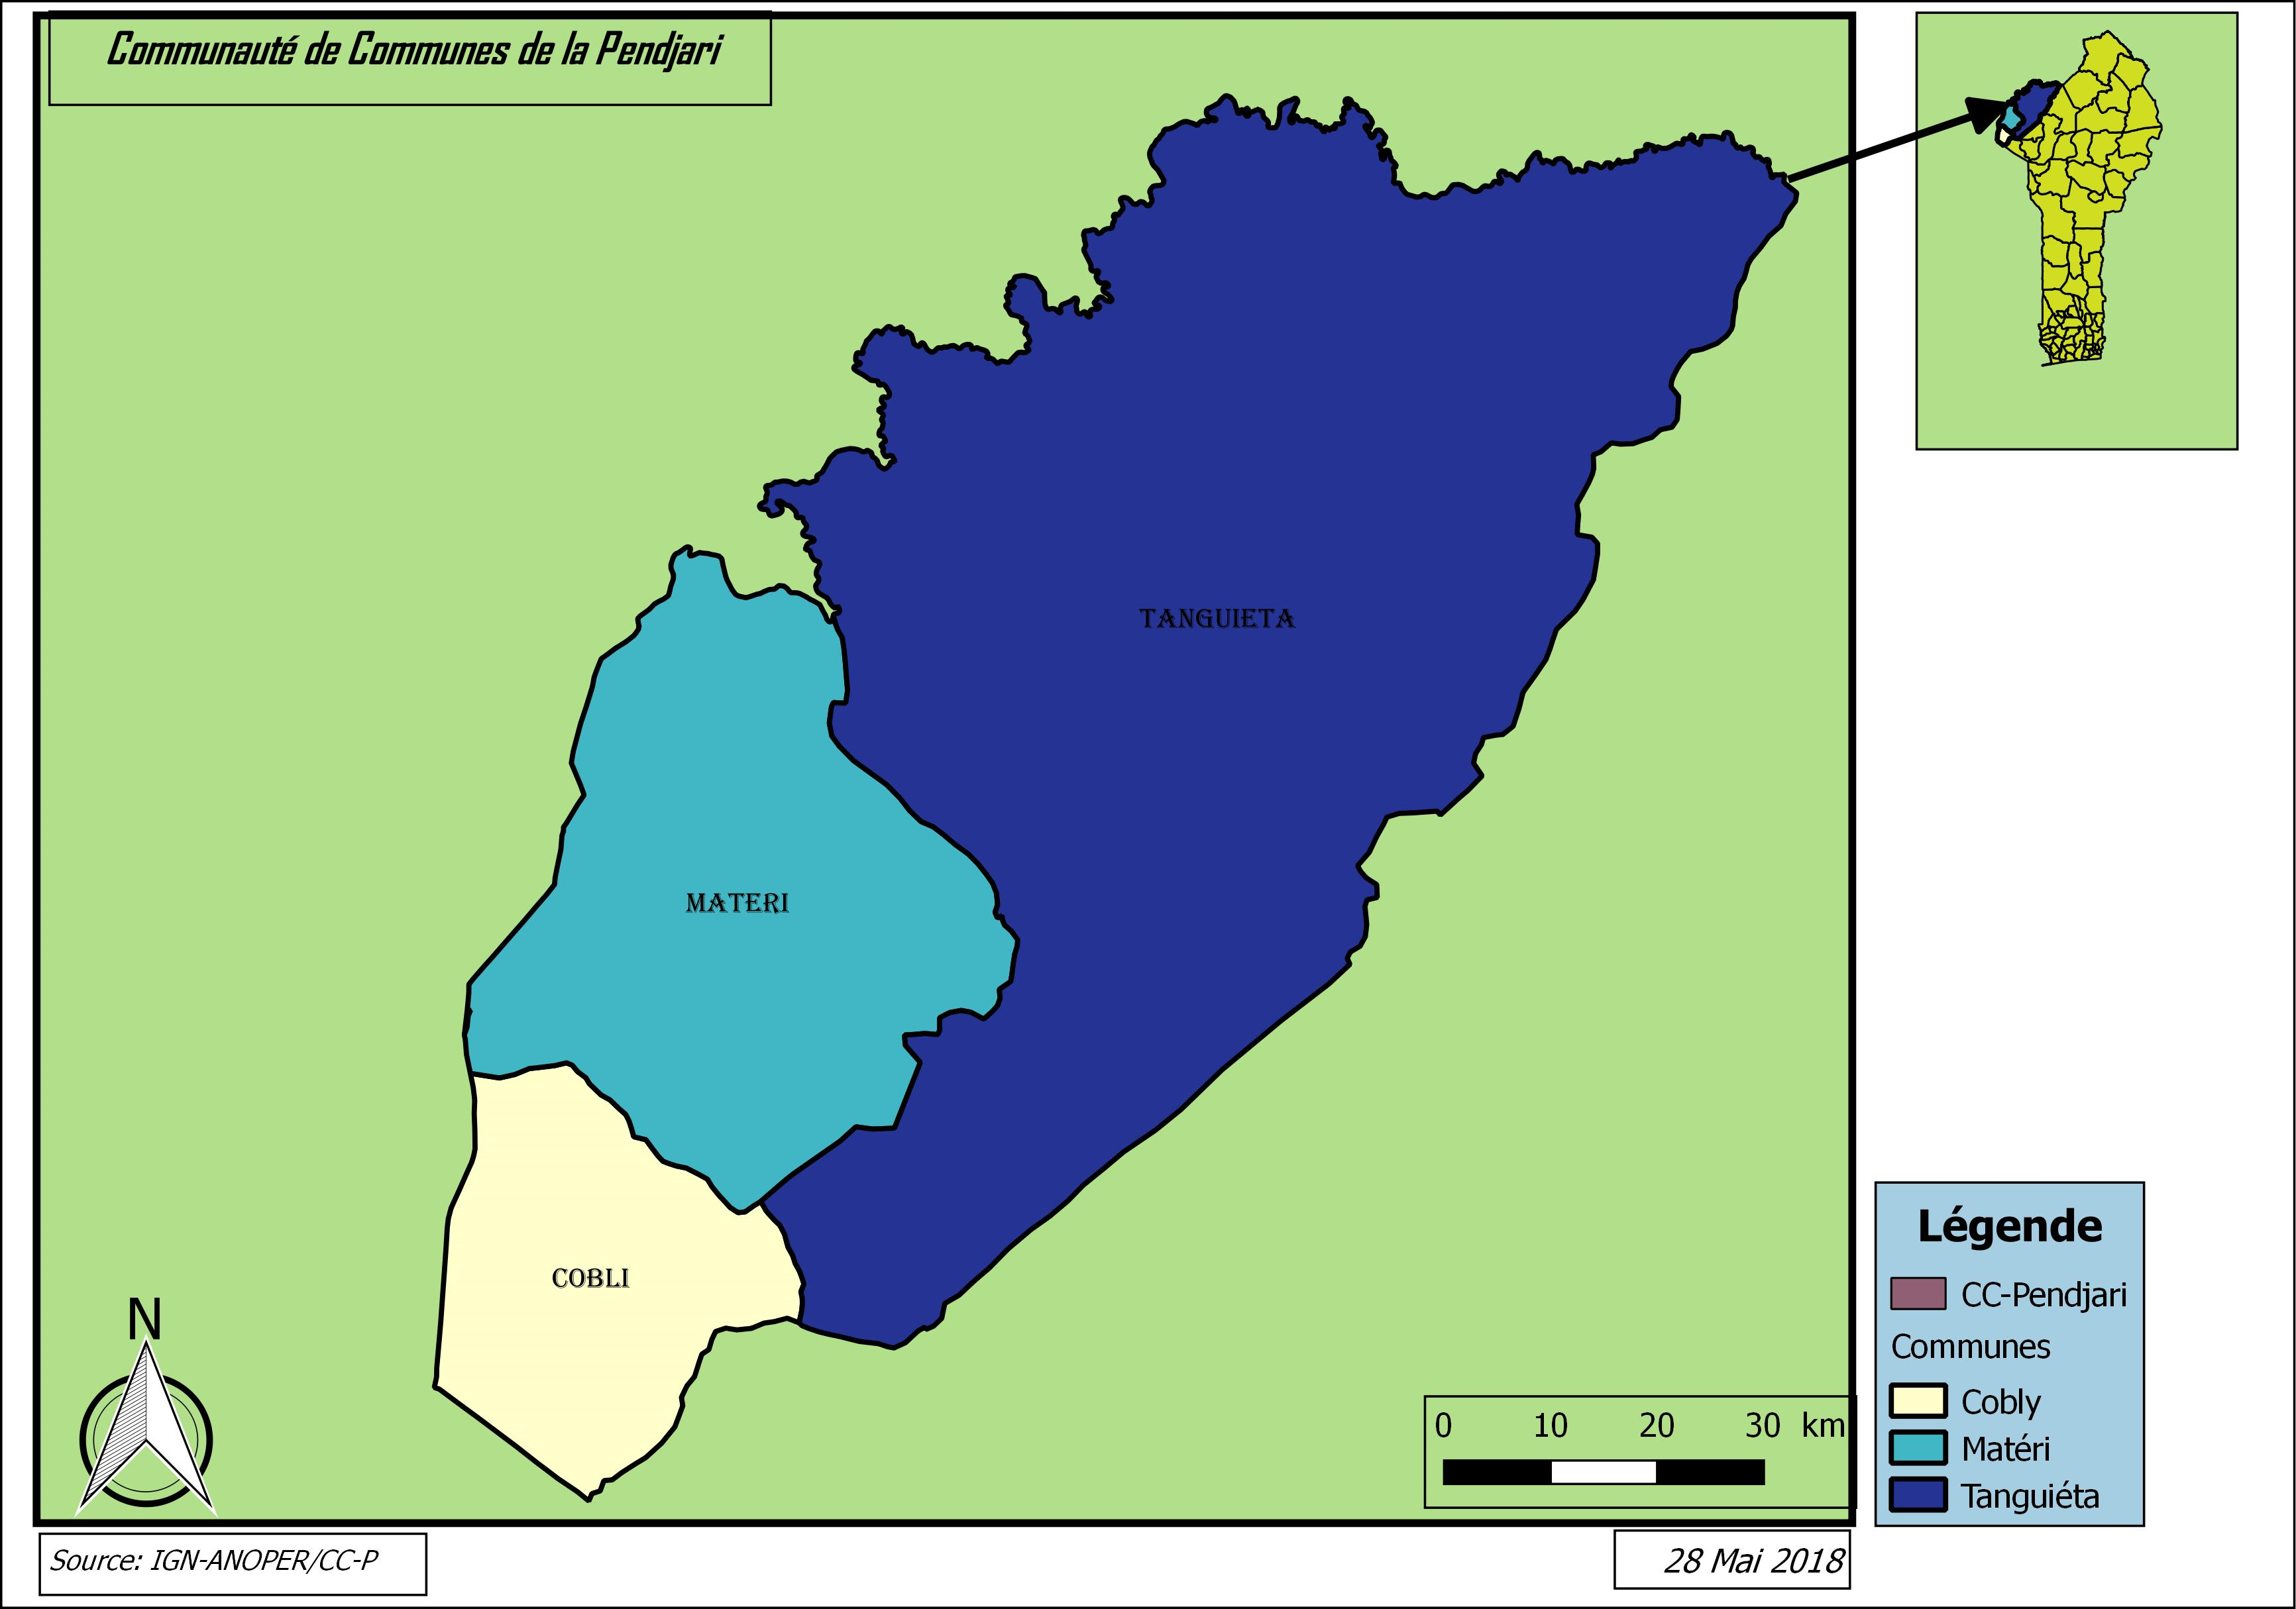
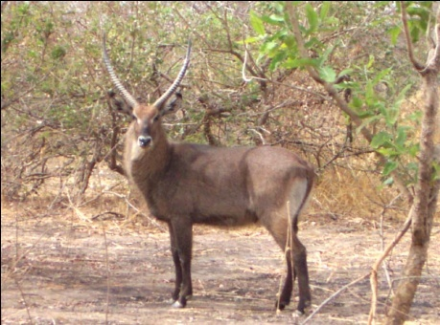
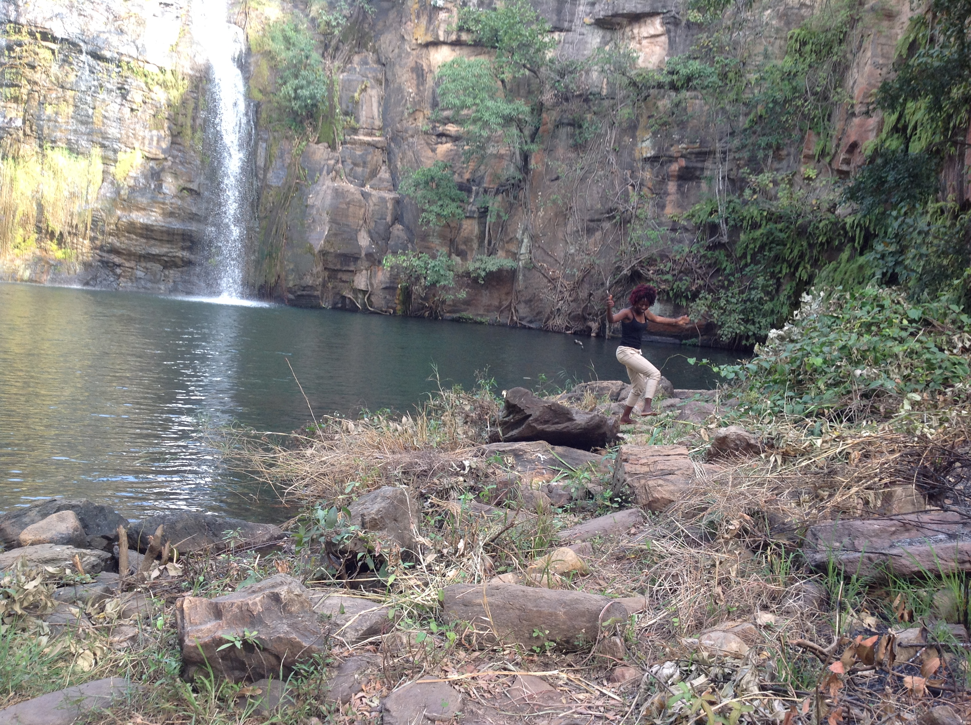
Présentation de l’EPCI-Pendjari Association intercommunale créée le 17 mars 2011 situé dans le département de l’Atacora à l’extrême Nord-Ouest du Bénin Elle regroupe trois communes (Cobly-Matéri et Tanguiéta) Le territoire couvre une superficie totale de 11 171 km² 256 236 habitants Elle abrite la réserve de biosphère de la Pendjari (Parc-Pendjari)

Slide 20
Présentation de l’UDOPER AD
UDOPER AD : Union Départementale des Organisations Professionnelles d’Eleveurs de Ruminants,
Statut juridique : coopérative faitière à l’échelle départementale (l’AU OHADA) ,
Date de création : décembre 2008 à Djougou
Nombre de coopérative à la base : 13 UCOPER (Unions Communales des Organisations Professionnelles d’Eleveurs de Ruminants)
Vision : « En 2025, l’UDOPER A/D est une organisation bien structurée, professionellement gérée, représentative, rendant les services de qualité à ses membres pour un élevage familial performant, dans un environnement écologique, économique et social sécurisé de manière durable »

Slide 21
ACTIVITES PREVUES | NIVEAU DE REALISATION
Construction d’un marché à bétail | La réception provisoire est faite
Réalisation de 4 forages | Travaux terminés (2 Réceptions provisoire et 2 définitives)
Organisation de 4 débats informés | Réalisés
Sécurisation de 40 km de piste à bétail | Réception provisoire est faite
Sécurisation de 55 km de piste à bétail | Accords sociaux obtenus, DAO finalisé
Sécurisation de 2 aires de repos | DAO lancé
Sécurisation de 2 aires de pâture | DAO finalisé
Réalisation d’un quai d’embarquement | DAO lancé
La formation sur le SIG | Première quinzaine de décembre 2021
Un débat informé Régional | Pour la première quinzaine du mois de novembre 2021

Slide 22
N° | Tableau des activités EPCI PENDJARI mises en œuvre dans le cadre du PAMOBARMA de 2019 à 2021 | Prévues | réalisées
01 | Organiser des veillées de sensibilisations des acteurs et organisations de la filière agropastorale | 6 | 4
02 | Ateliers et séances d’informations dans les communes membres de l’EPCI-Pendjari | 5 | 4
03 | Cadres de concertation avec les ST des mairies et autres acteurs de la filière agropastorale | 4 | 3
04 | Emissions radiophoniques | 3 | 2
05 | Activités liée au partage d'expériences | 1 | 0
06 | Formations des services financiers. | 1 | 0
07 | Elaboration du Plan Agropastoral de l’Atacora | 1 | 1

Slide 23
Les activités mises en œuvre entre l’EPCI-Pendjari et l’OP UDOPER A/D sur la convention de partenariat
(ancrage institutionnel)
L’EPCI-Pendjari n’ayant pas une expertise avérée et les outils nécessaires pour mener à bien les activités prévues dans ladite convention et dans le souci d’acquérir cette expertise avec le temps a dû contractualiser avec l’UDOPER ATA-DONGA qui est une référence dans la zone en matière de gestion des infrastructures agropastorales
Animateurs suivi couloirs de passage
Les collectivités
EPCI
UDOPER-AD
Comité MaB de Matéri et de Cobly
Comité de gestion du quai de Tanguiéta

Slide 24
Quote-part (2020) des collectivités et affectation des ressources pour la mise en œuvre de la convention entre l’EPCI-Pendjari et l’UDOPER A/D
Quote-Part (ressources) |  |  |  | Affectation des ressources (dépenses)
Collectivités | Taux de répartition | Montant |  | Nature des dépenses | Montant
Cobly | 27,7% | 500 000 |  | Motivation 3 animateurs UCOPER | 660 000
Matéri | 55,6% | 1.000.000 |  | Motivations des 17 comités de suivi (Tiélé-Doga, Nambouli-Kouanténi) | 1 140 000
Tanguiéta | 16,7% | 300.000
Total |  | 1.800.000 |  | Total | 1 800 000

Slide 25
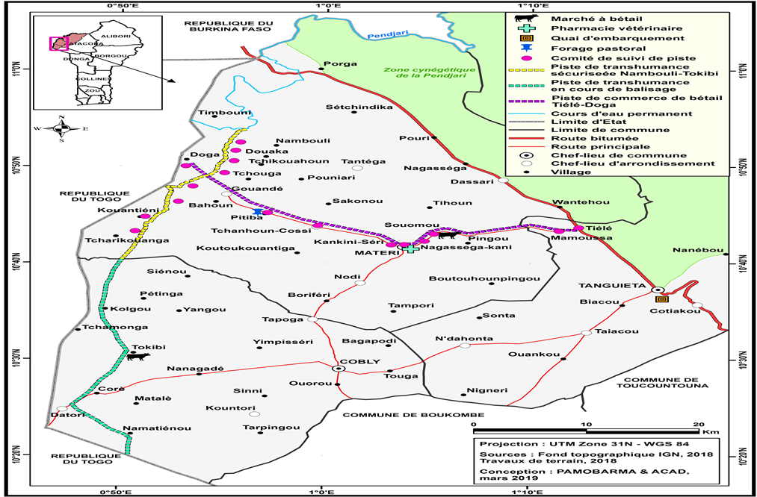
Comités de suivi des couloirs de passage
Couloir de passage Tiélé-Doga (50km) 9 comités de suivi Couloir de passage Nambouli-Tcharikouanga (38km) 8 comités de suivi Couloir de passage Siénou-Namatiénou (40km) 8 comités de suivi

Slide 26
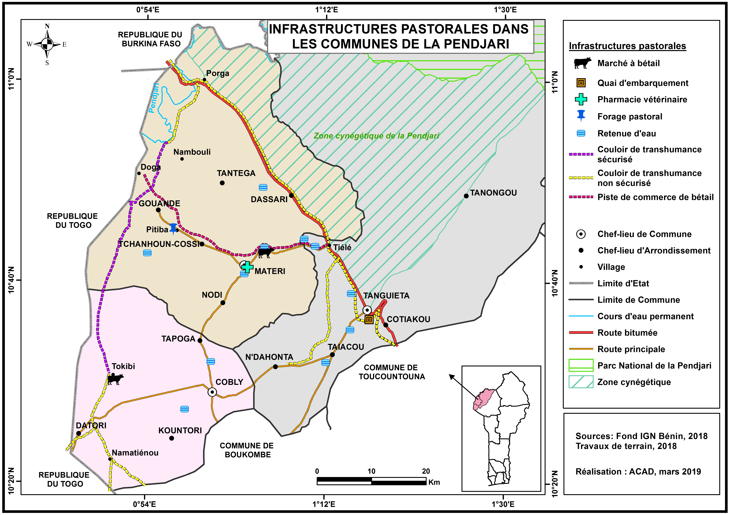
Infrastructures Pastorales
INFRASTRUCTURES PASTORALES EXISTANTES Marchés à bétails (Cobly-Matéri); Quai d’embarquement + parc de vaccination (Tanguiéta); Pharmacie vétérinaire (Matéri); Forage pastoral (Pitiba à Matéri); Couloirs de transhumance sécurisés; Retenues d’eau; Couloires de transhumance non sécurisés; Piste de commerce de bétail

Slide 27
Présentation des principaux évènements survenus sur le territoire en 2020 et au premier semestre 2021
La régression de la dynamique de l’agropastoralisme sur le territoire de l’EPCI Pendjari en lien avec l’interdiction de la transhumance transfrontalière par le gouvernement Béninois engendrant : une mobilité nocturne des troupeaux étrangers, une augmentation de rançonnement des transhumants, la perte des ressources financières par les mairies/transhumants…etc

Slide 28
La recrudescence des conflits domaniaux avec le projet de sédentarisation de l’élevage de Ruminants une volonté politique du gouvernement Béninois.
Ces conflits se manifestent par l’utilisation des herbicides pour dégrader le pâturage, installation des cultures à la lisière des habitats des éleveurs, l’accaparement des terres mises en jachères etc créant une véritable débandade (déplacement vers des destinations inconnues) dans le rang des éleveurs qui sont persécutés au quotidien par les agriculteurs/propriétaires terriens et qui met mal le vivre ensemble jadis reconnu entre les communautés.

Slide 29
La garde à vue de 4 jours (par les militaires) de plus de 400 têtes d’animaux transhumants.
400 têtes ont été gardées durant 4 jours en provenance du Burkina dans l’enceinte du marché à bétail de Matéri courant février 2020 au motif que la transhumance transfrontalière est interdite. Cette entrée frauduleuse qualifiée d’infraction a été portée auprès du procureur de la république du tribunal de Natitingou et a connu son dénouement avec le paiement d’une amende de plus 1 000 000 de f CFA.

Slide 30
Exemples suivi / Analyse

Slide 31
Réorientation des flux d’animaux vers le Ghana en lien avec la dévaluation du naira depuis le deuxième trimestre de 2020
Effectifs vendus au 1^{ier} semestre 2020 : 1553
Effectifs vendus au 1^{ier} semestre 2021 : 2340

Slide 32
Réduction des recettes liées aux taxes de pacage au niveau de la commune de Matéri

Slide 33
Recommandations et perspectives
Poursuivre l’organisation de la campagne de vaccination contre la Pasteurellose bovine des troupeaux installés autour de la périphérie du Parc Pendjari (Matéri et Tanguiéta)
Organiser des sensibilisations à l’endroit des agriculteurs pour une meilleure valorisation des résidus de récolte dans l’alimentation du bétail en limitant la destruction par brûlure
Organiser un atelier bilan avec les comités de suivi de pistes à bétail du territoire de l’EPCI pour apprécier la fonctionnalité

Slide 34

CIDeLS
GEVAPAF: Gestion de l’Environnement et Valorisation des Produits Agropastoraux et Forestiers
GEVAPAF : Création en juillet 2012
Siège social: Mandouri et un bureau à Dapaong.
Zone d’intervention: Régions Savanes et Kara au nord Togo
Domaine d’intervention: agropastoralisme, formation professionnelle des jeunes et protection de l’environnement

Slide 35
CIDeLS
C.I.De.L.S: Convention Intercommunale pour le Développement Local des Savanes
Forme juridique: Convention entre communes
Date de création: Mai 2017
Membres : Les 16 communes de la région Savanes
Population: 1 020 858 habitants
Superficie: 8 474 km2
L’espace CIDeLS concentre 49% du cheptel (208 079 têtes) bovin du pays.
Objectif : mutualiser les ressources pour une mobilité pastorale nationale et transfrontalière apaisée et rentable au nord Togo.

Slide 36
CIDeLS
ACTIVITES REALISEES DANS LE CADRE DU PAMOBARMA EN 2020-2021
Balisage de 57 km de pistes/couloirs dont 16 km autour des marchés à bétail de Cinkassé et d’Agbassa et 41 km de couloir de transhumance de Sola (frontière Bénin) dans la Commune de Binah 1 à la commune de Doufelgou 2.
Réalisation d’un quai d’embarquement de bétail à Koka dans la commune de Doufelgou 1
Réalisation d’un forage avec pompe solaire au marché à bétail d’Agbassa
Aménagement d’une aire de pâture et d’une marre dans la commune de Kéran 1 Keran
Une aire de repos à Koundjoaré dans la commune de Kpendjal1

Slide 37
CIDeLS
01 atelier de débats informés sur « la mobilité du bétail en Afrique de l’Ouest » dans la commune de l’Oti sud 2 et suivi de l’impact auprès de 10 participants,
03 sessions de présentation technique et comptable de la filière agropastorale dans l’espace CIDeLS,
01 session de formation de 13 techniciens togolais sur le SIG,
16 membres de COGES d’infrastructures formés,
Diffusion de communiqués, magazines et spots sur la mobilité pastorale dans l’espace CIDeLS en français et langues locales sur les médias.

Slide 38
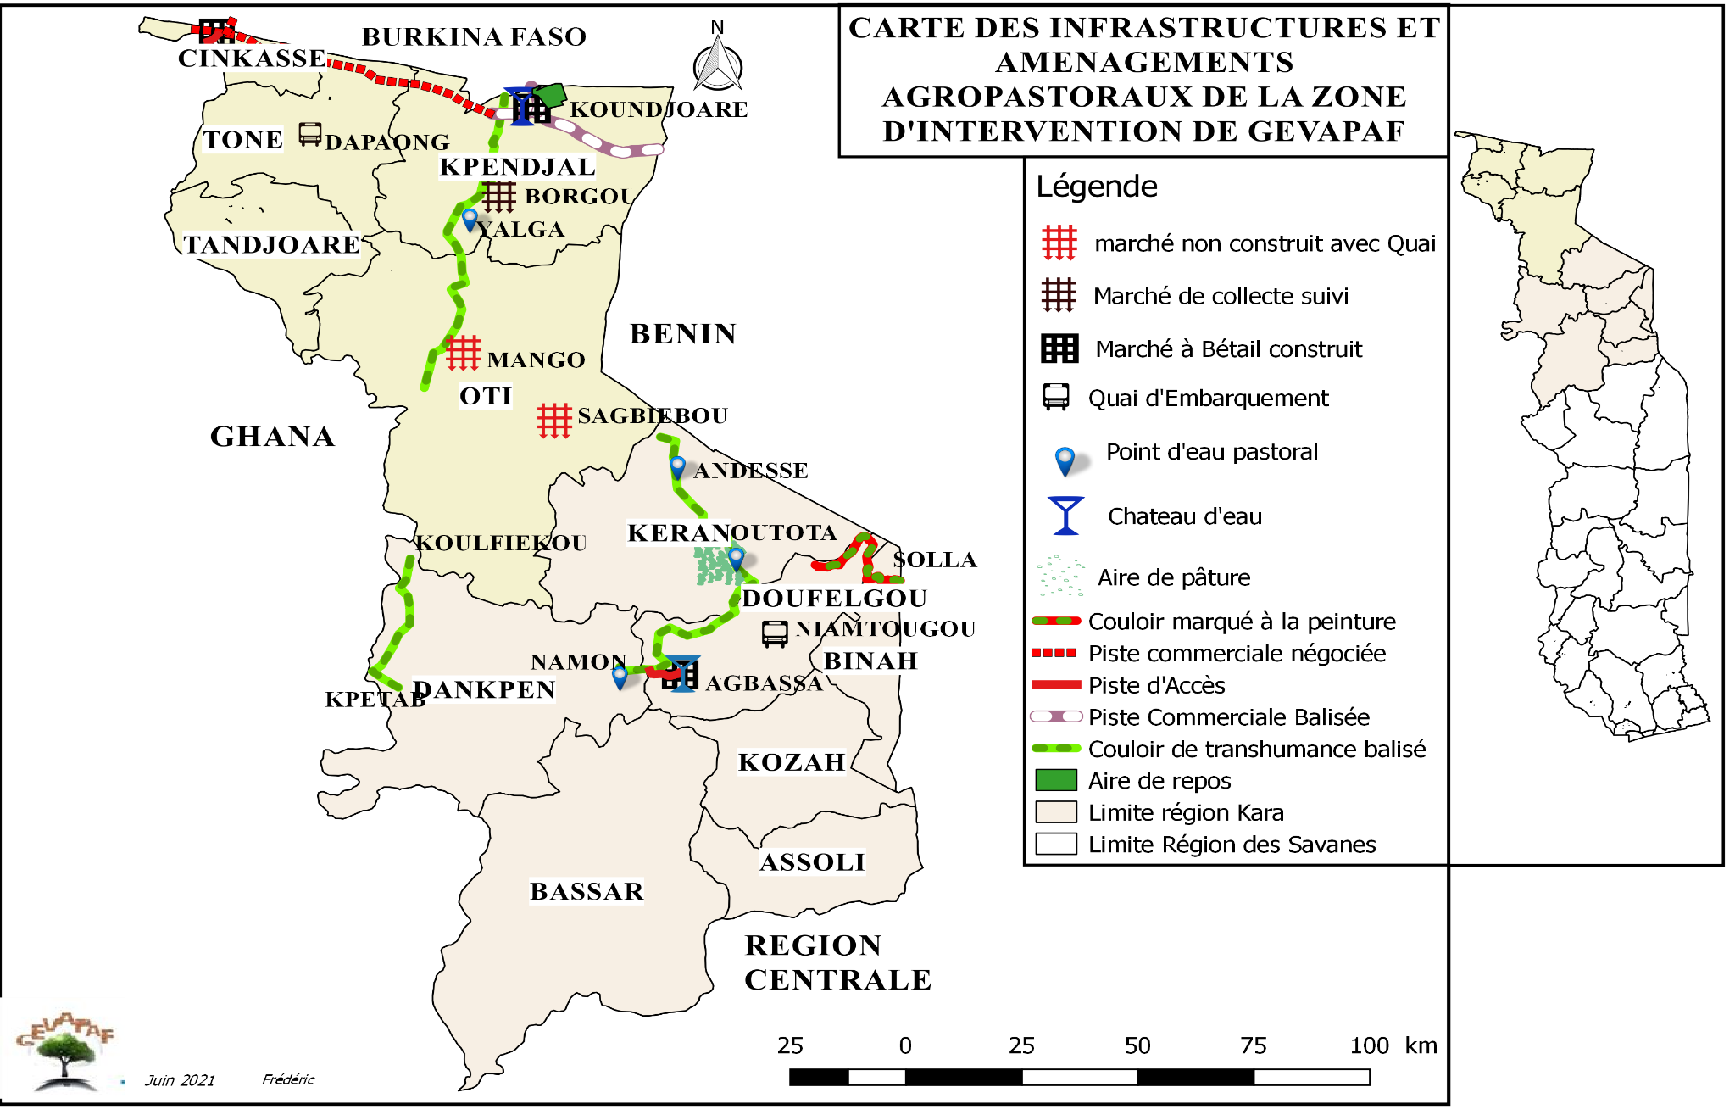
CIDeLS

Slide 39
ACTIVITES REALISEES DANS LE CADRE DU PAMOBARMA PAR CIDeLS
CIDeLS
01 atelier de renforcement des capacités des membres de la CIDeLS sur la gouvernance locale et les principes de l’intercommunalité
Actualisation des textes de CIDeLS conformément à sa nouvelle configuration
Définition d’une feuille de route pour l’enregistrement officiel de la CIDeLS
Diffusion spots et communiqués radios pour accompagner les activités agropastorales dans l’espace CIDeLS
Préparation d’un projet de contrat de prestation pour le suivi/supervision des aménagements et Infrastructures marchandes de l’espace CIDeLS.

Slide 40
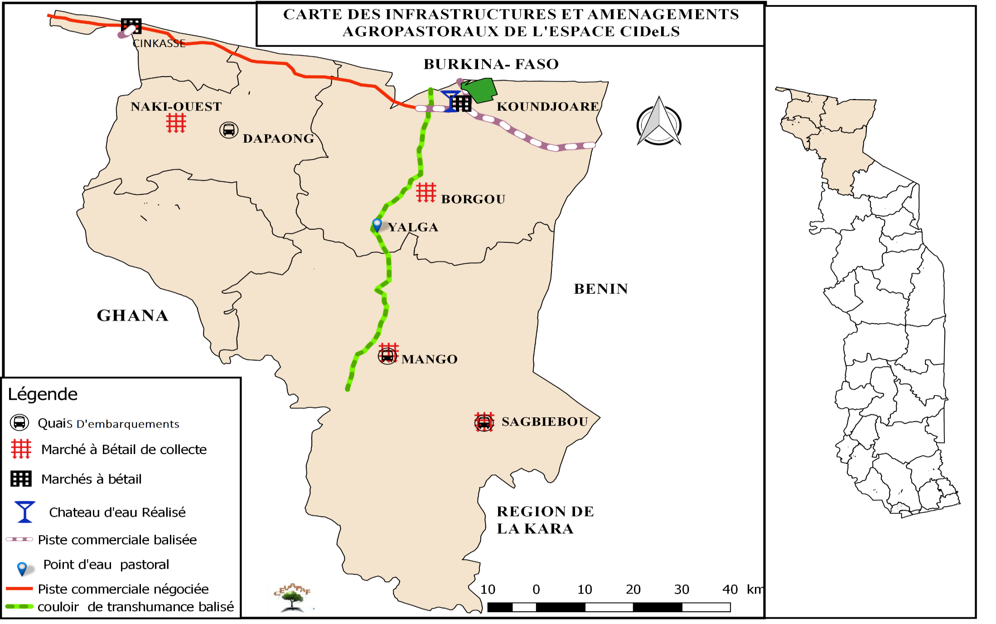
CIDeLS

Slide 41
CIDeLS
Evénements survenus au cours de l’année
Flambée des contaminations à la covid 19 a conduit au bouclage de la région des Savanes de janvier à fin février 2021 avec non seulement restriction des mouvements des personnes et des biens mais aussi la suspension de la campagne de transhumance par les autorités
Mise en place d’un important dispositif sécuritaire baptisé ‘‘Opération Koundjoaré’’ dans l’espace frontalier Togo-Burkina Faso-Benin et Ghana avec le déploiement de centaines d’éléments des FDS.
Création d’un marché à bétail jumeau sur le territoire du Burkina à 1 km de celui de Cinkassé, ce qui a porté un coup à son dynamisme.

Slide 42
CIDeLS
Blocage et refoulement des animaux dans l’espace frontalier entre le Togo-Burkina-Faso suite à la brutale suspension de la campagne de transhumance 2020-2021 . Mais malgré les refoulements de plusieurs troupeaux ont réussi à pénétrer sur le territoire togolais
Certains marchés à bétail de l’espace frontalier ont connu une affluence significative d’animaux à la suite des problèmes sécuritaires enregistrés au marché à bétail de Kompienga (Burkina-Faso)
Arrivée en masse des animaux (taurillons) en provenance du Ghana (Bawko, Wérignanga…) en 2020 sur le marché à bétail de Koundjoaré
La fermeture de la frontière du Bénin a entrainé la baisse du flux des animaux sur l’axe Bénin-Koundjoaré

Slide 43
CIDeLS
Exemples suivi / Analyse

Slide 44
CIDeLS
Coût du dispositif de suivi - supervision
Désignation | Unité | Quantité | Cout unitaire F cfa | Montant F cfa
Suivi des pistes | Km | 135 | 11 250 | 1 518 750
Supervision des comités | Km | 135 | 12 261 | 1 655 235
Supervision des marchés et quais | Marchés et Quais | 03 | 100 512 | 301 356
TOTAL Suivi + supervision |  |  |  | 3 475 341

Slide 45
CIDeLS

Slide 46
CIDeLS
Sem. 1

Slide 47
CIDeLS

Slide 48
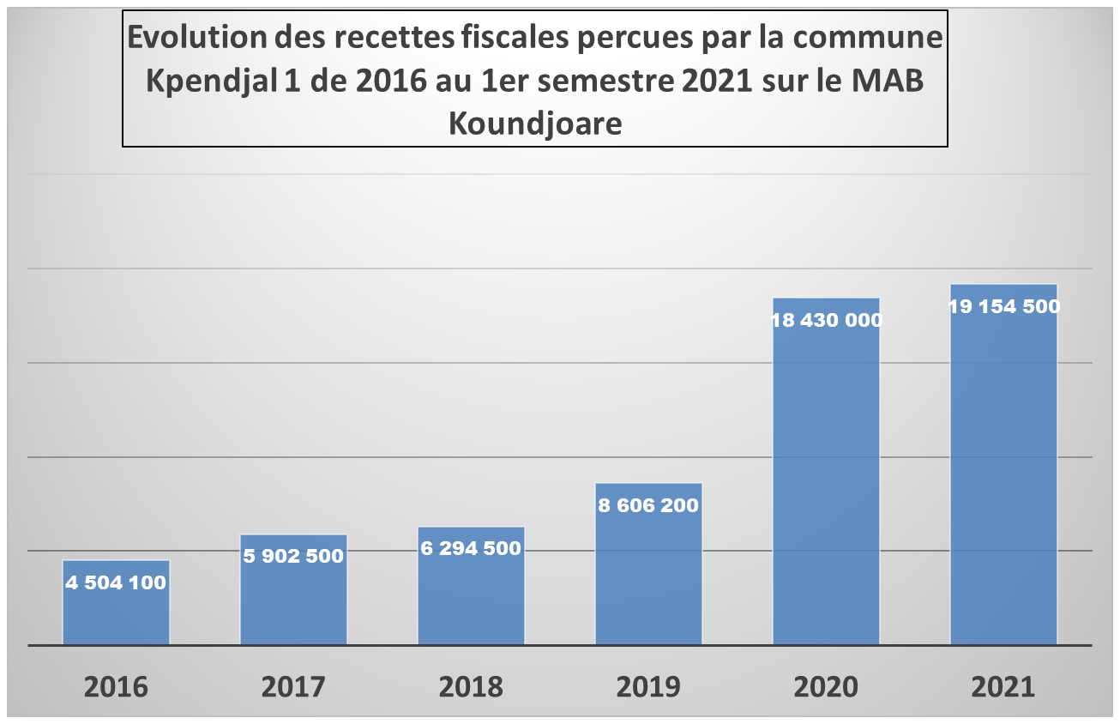
CIDeLS

Slide 49
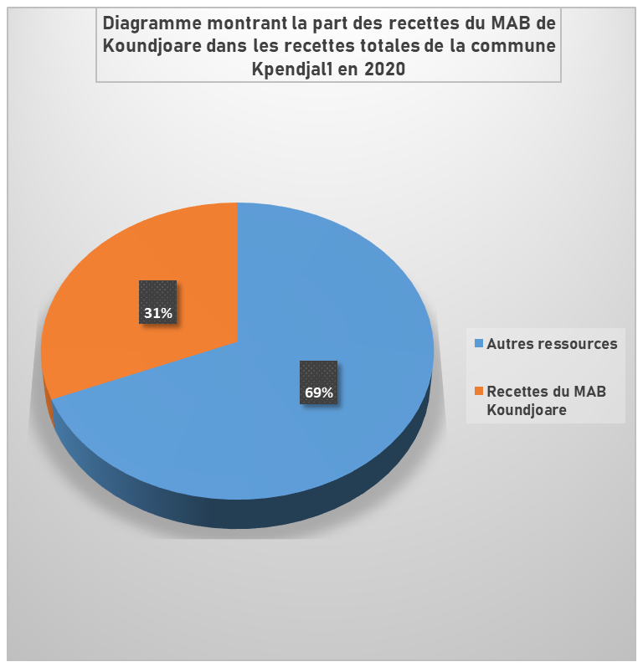
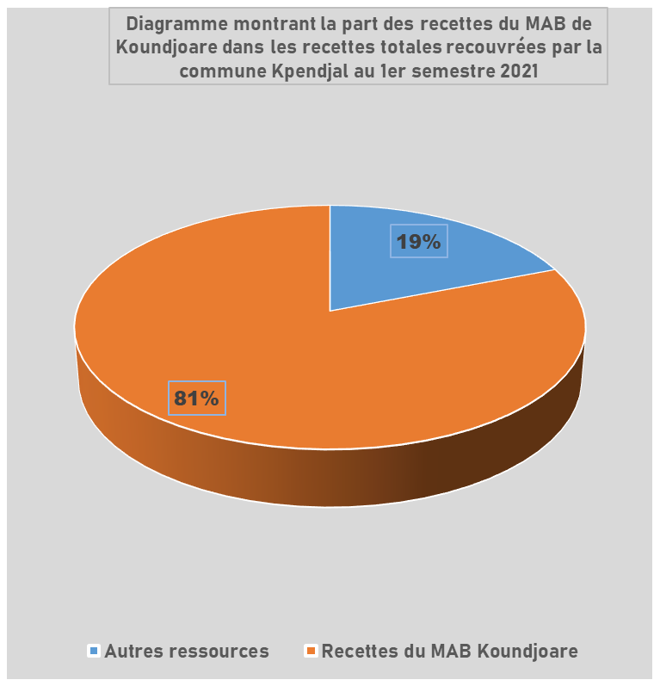
CIDeLS

Slide 50
CIDeLS
RECETTES POTENTIELLES attendues de l’exploitation des 03 infrastructures agropastorales marchandes de l’espace CIDeLS (marchés à bétail de Koundjoare, Cinkasse et Quai Dapaong) en 2020: 32 676 500 FCFA
Recettes totales recouvrées par les services financiers des mairies de Tône1, Cinkasse1 et Kpendjal1 en 2020 sur l’exploitation des 03 infrastructures agropastorales marchandes : 30 616 550 FCFA
Versements réalisés par les communes pour le fonctionnement du dispositif suivi-supervision de l’espace CIDeLS de 2019 à 2021 : 3 688 000 FCFA

Slide 51
CIDeLS
RECOMMANDATIONS ET PERSPECTIVES
Consolider la gouvernance et le fonctionnement de la CIDeLS
Travailler pour la reconnaissance de la CIDeLS par le CNT et son implication dans ses activités pour une gestion améliorée de la mobilité pastorale transfrontalière
Œuvrer pour une bonne intégration de l’intercommunalité CIDeLS aux cadres de concertations transfrontaliers (Togo-Burkina-Bénin)
Accélérer la finalisation de la signature de contrat entre la CIDeLS et OSC pour le suivi/supervision des aménagements et infrastructures agropastorales marchandes de son espace

Slide 52

Brief background of the Ghana Developing Communities Association (GDCA)
GDCA is an umbrella organization with subsidiary units working in different thematic areas: They are: Community Life Improvement Programme (CLIP), School for Life (SfL), Simli Radio, Simli Pong and Dalun Simli Centre.
GDCA has been implementing projects since 1986 through partnering with Ghana Venskab (GV) a Danish NGO, and from 2015 with Acting for Life (AfL).
Since its creation, GDCA has contributed to bringing positive changes in various areas such as, food security and livelihoods, water, hygiene and sanitation, agropastoralism, education, local governance and community mobilization.

Slide 53
Inter-municipal authority – under development

Slide 55
Agropastoral Infrastructure key Accomplishments

Slide 56
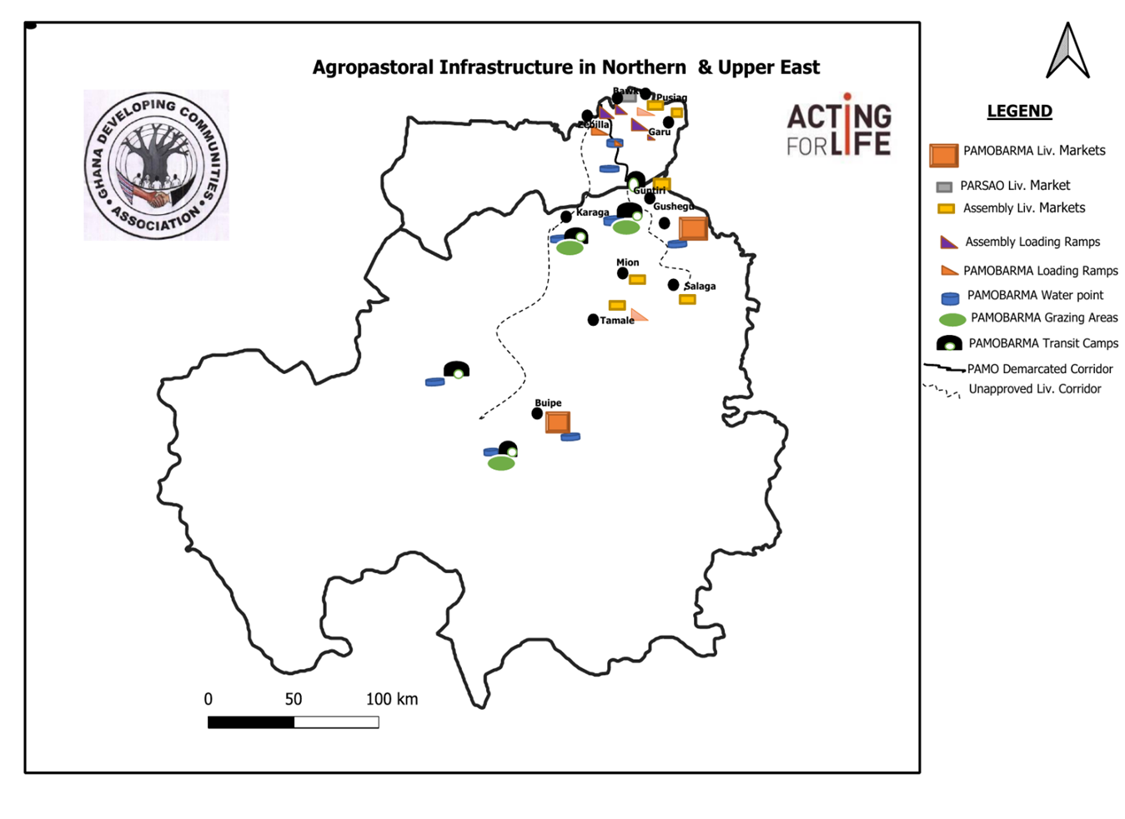
Map of Agropastoral Infrastructure in the PAMOBARMA Operational Areas

Slide 57
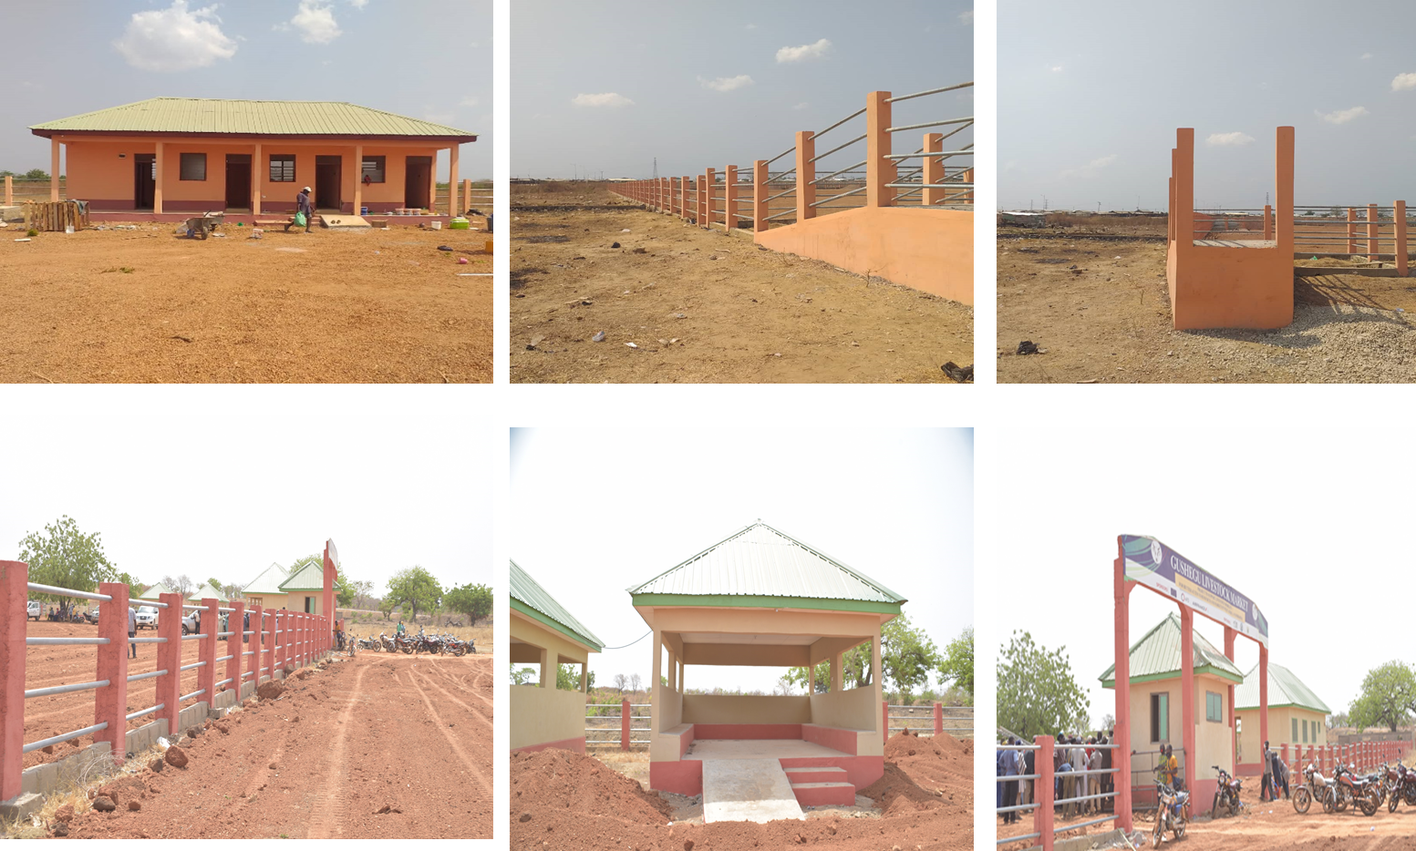
Pictures of Gushegu and Buipe Livestock markets

Slide 58
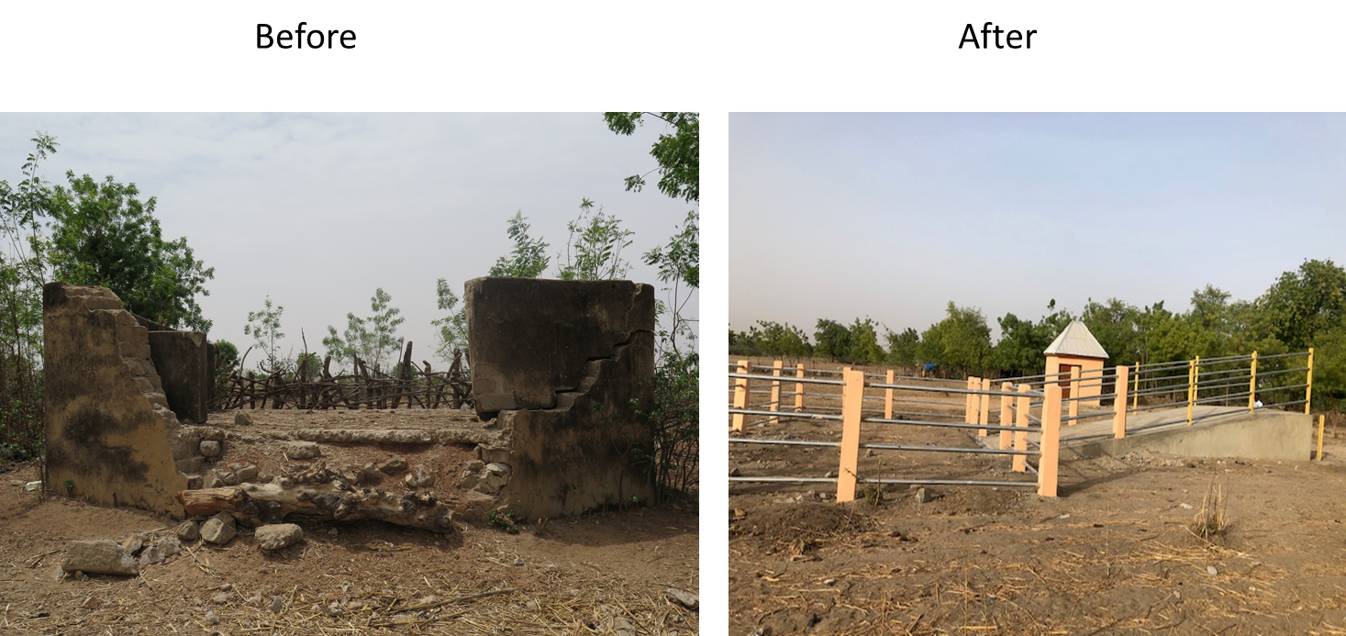
Loading Ramp

Slide 59
Monitoring / Analysis examples

Slide 61
Notes:
Insert here a slide that compares the cattle and small ruminants sold during Jan-June in 2020 and 2021.

Slide 63
Notes:
Insert here a slide that compares the cattle and small ruminants sold during Jan-June in 2020 and 2021.

Slide 66
Areas of tension during 2020-2020
Currently, in Ghana 3 key issues form the basis of tension within the period under review.
1. Kidnappings incidence:
Bole – Central Gonja District (Savannah Region)
Gushegu – Gushegu Municipal (Northern Region)
Ketu – Ketu South District (Volta Region)
2. Farmer – Herder conflict (farm destructions)
Affram plains
Kwahu South and North
Sene
Sisisala East and West
Atebubu
Aketsi
3. Growing suspicion of terror links within the Fulani community in Ghana especially those closer to Burkina Faso. Example arrest of Islamic cleric in Diare community in September on suspicion of having links with a terror cell in BF.

Slide 68
Recommandations and perspectives
Institutionalize joint cross-border planning and monitoring between border countries (E.g. Ghana – Togo and Ghana – Burkina Faso).
Sharing information and technology between border countries for effective tracking of animals into their territories.
Governments should resource and build capacities of key institutions (Immigration, Veterinary, Customs, etc.) for effective border control and management.
Governments/local authorities should collaborate and contract professional Civil Society Organizations (CSOs) for better management of the agropastoral sector.
Inter-municipality arrangements should be supported by assemblies to take roots and improve agropastoral resource development and management.

